Slide 1
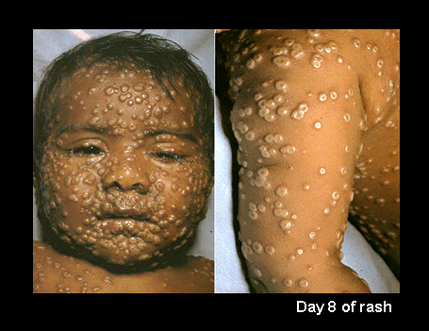
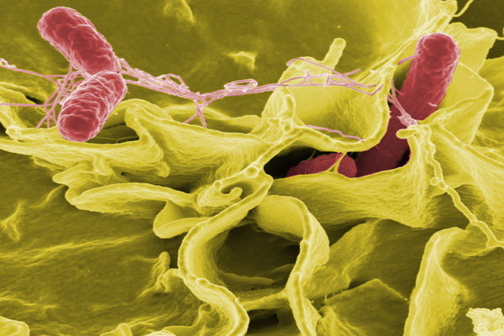



बीडब्ल्यूए के संकेत और संकेत-
बैक्टीरिया, वायरस, रिकेटिसिया और कवक
VETTED BY – निरीक्षक/जीडी विजय सिंह मीना
NDRF | CBRN | INDIA
1
PPT -
PEER | CSSR | INDIA
PPT 2 -

Slide 2
इस पाठ के पूरा होने पर आप निम्न में सक्षम होंगे:
शरीर में बैक्टीरिया के प्रवेश के मार्गों की सूची बनाएं।
बैक्टीरियल वारफेयर एजेंटों (एंथ्रेक्स, प्लेग, टुलारेमिया, ग्लैंडर्स, हैजा) के कारण होने वाले संकेतों और लक्षणों का वर्णन करें।
BWA के रूप में उपयोग किए जाने वाले वायरस के कारण होने वाले संकेतों और लक्षणों का वर्णन करें
चेचक, ईएचएफ, वीईई, पीला बुखार
उद्देश्यों
इस पाठ को पूरा करने पर, आप निम्न में सक्षम होंगे: -

Slide 3
जीवाणु
बैक्टीरिया दो मुख्य रूप से अलग-अलग तंत्रों के माध्यम से मनुष्यों और जानवरों में बीमारी पैदा कर सकते हैं:
ऊतकों पर आक्रमण करके
विषाक्त पदार्थों का उत्पादन करके।
कुछ रोगजनक बैक्टीरिया में दोनों गुण होते हैं जैसे जीवाणु जो पेचिश का कारण बनता है (शिगेला पेचिश आंत पर आक्रमण करता है और शिगा विष नामक विष का उत्पादन करता है)

Slide 4
जीवाणु
जब कोई जीवाणु संक्रमण के किसी मार्ग से शरीर में प्रवेश करने में सफल हो जाता है।
शरीर की प्रतिरक्षा प्रणाली तुरंत सक्रिय हो जाती है।
जीवाणु कोशिका जो शरीर के पहले एंटी-माइक्रोबियल तंत्र पर काबू पाती है, शरीर की कोशिकाओं से पोषक तत्वों का उपयोग करके विभिन्न ऊतकों में बढ़ती है।

Slide 5
जीवाणु
कई बैक्टीरिया हानिकारक एजेंट पैदा करते हैं, जिसके परिणामस्वरूप कोशिकाएं क्षतिग्रस्त हो जाती हैं और मर जाती हैं जिसके कारण शरीर की शारीरिक गतिविधियां गड़बड़ा जाती हैं।
शरीर की सामान्य शारीरिक गतिविधियों में परिवर्तन जीव के प्रकार और लक्ष्य अंग के आधार पर विभिन्न प्रकार के संकेत और लक्षण उत्पन्न करते हैं।

Slide 6
संक्रमण का मार्ग
बैक्टीरिया प्रवेश के कई मार्गों के साथ स्व-सहायक सूक्ष्मजीव हैं।
रोगजनक सूक्ष्मजीवों को बड़े पैमाने पर हवा और भोजन (पानी सहित) के माध्यम से शरीर में स्थानांतरित किया जाता है।
वे शरीर में प्रवेश करने में सक्षम हैं।
वायुमार्ग
जीआईटी
आंखों की तरह अन्य श्लेष्म झिल्ली
कीड़े के काटने के माध्यम से।
घावों आदि के माध्यम से।

Slide 7
संकेत और लक्षण
विशिष्ट का
बैक्टीरियल बीडब्ल्यूएएस
ऐन्‍थ्रैक्‍स
प्रेरक जीव: बैसिलस एन्थ्रेसिक
प्रभावी खुराक: 8000-50000 जीव
मृत्यु दर: साँस लेना: 90-100%
जीआईटी एंथ्रेक्स: 25-75%
प्रवेश: त्वचा, वायुमार्ग, जीआईटी में घाव।
धमकी:
B. आतंकवाद के कृत्यों में एन्थ्रेसिक का उपयोग किए जाने की संभावना है।
बैक्टीरिया धूप, यूवी विकिरण, गर्मी और कीटाणुनाशक के लिए बेहद प्रतिरोधी हैं।

Slide 8
संकेत और लक्षण
विशिष्ट का
बैक्टीरियल बीडब्ल्यूएएस
मानव एंथ्रेक्स के प्रवेश बिंदु के आधार पर तीन प्रमुख नैदानिक रूप हैं।
त्वचीय एंथ्रेक्स
साँस लेना एंथ्रेक्स
जीआई एंथ्रेक्स
त्वचीय एंथ्रेक्स त्वचा के माध्यम से बीजाणुओं के प्रवेश का परिणाम है, श्वसन पथ के माध्यम से साँस लेना एंथ्रेक्स और अंतर्ग्रहण द्वारा जीआई।
प्राकृतिक रूप से अधिग्रहित बीमारी में मनुष्यों के लिए संक्रमण का प्राकृतिक स्रोत संक्रमित पशुधन और जंगली जानवर या दूषित पशु उत्पाद हैं।

Slide 9
संकेत और लक्षण
विशिष्ट का
बैक्टीरियल बीडब्ल्यूएएस
मानव से मानव संचरण दुर्लभ है और केवल त्वचीय एंथ्रेक्स के साथ रिपोर्ट किया जाता है।
इनहेलेशन एंथ्रेक्स कुछ व्यवसायों में रिपोर्ट किया जाता है जहां बीजाणुओं को दूषित पशु उत्पादों जैसे पशु बाल प्रसंस्करण से हवा में मजबूर किया जा सकता है।
व्यावसायिक जोखिम समूहों में पशु चिकित्सक, पशु संचालक, बूचड़खाने के कर्मचारी और प्रयोगशाला कर्मचारी शामिल हैं।
9

Slide 10
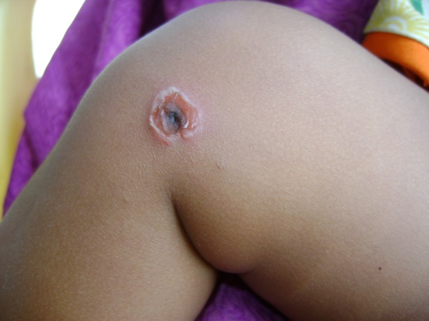
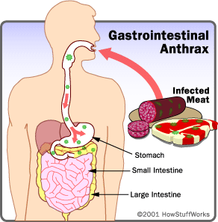
संकेत और लक्षण
बुखार और थकान
इसके बाद थोड़ा सुधार हुआ और फिर गंभीर श्वसन समस्याओं की अचानक शुरुआत।
सदमा।
निमोनिया और 2-3 दिनों के भीतर मृत्यु।
20 December 2025
10

Slide 11
प्लेग
प्रेरक जीव: यर्सिनिया कीट
प्रभावी खुराक: 100-500 जीव
प्रवेश: एक कृंतक (चूहों) पिस्सू द्वारा काटना जो प्लेग वायरस को ले जा रहा है या एक संक्रमित जानवर को संभाल रहा है।
कृन्तकों के बीच और मनुष्यों में पिस्सू के काटने या पिस्सू के मल के अंतर्ग्रहण से फैलता है।
यह मानव से मानव में भी प्रेषित हो सकता है जब एक प्लेग पीड़ित निमोनिया विकसित करता है और खांसी से संक्रमित बूंदों को फैलाता है और महामारी का शुरुआती बिंदु हो सकता है।

Slide 12
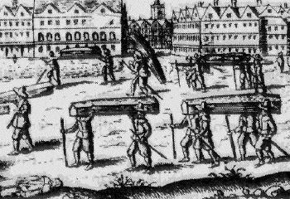
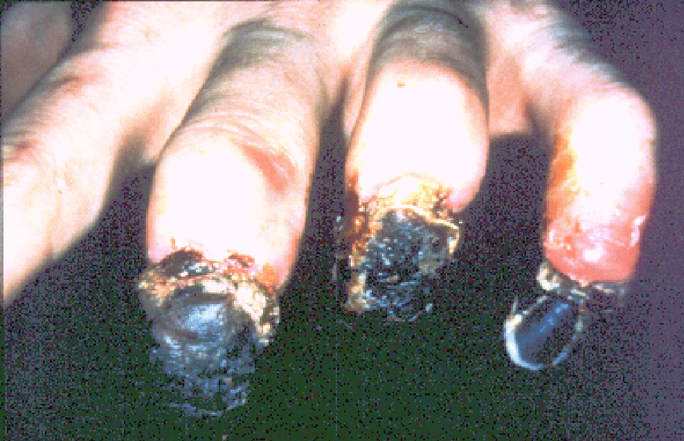
संकेत और
लक्षण
बुबोनिक प्लेग
बहुत दर्दनाक, सूजन और अक्सर गर्म करने के लिए आउच लिम्फ नोड एक bubo कहा जाता है.
बुखार, सिरदर्द और सामान्य बीमारी।
त्वचा के घाव और संभावित रक्तस्राव।
अत्यधिक थकावट।
कृंतक पिस्सू, जंगली खरगोश, या बीमार या मृत मांसाहारियों के संभावित जोखिम का इतिहास।
12

Slide 13
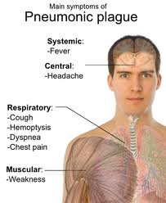
न्यूमोनिक प्लेग
बैक्टीरिया रक्त प्रवाह पर आक्रमण कर सकता है जिससे प्लेग सेप्टीसीमिया नामक गंभीर बीमारी हो सकती है।
प्राथमिक न्यूमोनिक प्लेग की इनक्यूबेशन अवधि 1-3 दिन है और इसकी विशेषता है:
अत्यधिक निमोनिया।
तेज बुखार, ठंड लगना।
खांसी, खूनी थूक।
संभावित रक्तस्राव,
संचार विफलता और
अंततः मौत।
13

Slide 14
तुलारेमिया
प्रेरक जीव: फ्रांसिसेला टुलारेंसिस।
सबसे संक्रामक रोगजनक बैक्टीरिया में से एक है जिसमें बीमारी पैदा करने के लिए कम से कम 10 जीवों की आवश्यकता होती है, जिससे यह एक संभावित जैव आतंकवादी हथियार बन जाता है।
प्रभावी खुराक: 10-50 जीव।
प्रवेश:
मनुष्य विविध पर्यावरणीय जोखिमों के माध्यम से आकस्मिक रूप से संक्रमित हो जाते हैं और गंभीर और कभी-कभी घातक बीमारी विकसित कर सकते हैं लेकिन दूसरों को संक्रमण नहीं पहुंचाते हैं।
पानी, मिट्टी और वनस्पति में मौजूद बैक्टीरिया।

Slide 15
संक्रमण का भंडार
चूहों, गिलहरी, खरगोशों और खरगोशों सहित विभिन्न प्रकार के छोटे स्तनधारी संक्रमण के प्राकृतिक भंडार हैं।
वे टिक्स, मक्खियों और मच्छरों के काटने और दूषित वातावरण के संपर्क में आने से संक्रमण प्राप्त करते हैं।
मनुष्य विभिन्न तरीकों से संक्रमित हो जाता है जिसमें संक्रमित आर्थ्रोपोड्स द्वारा काटना, संक्रामक जानवरों के ऊतकों या तरल पदार्थों को संभालना, दूषित पानी, भोजन या मिट्टी के सीधे संपर्क या अंतर्ग्रहण और संक्रामक एरोसोल का साँस लेना शामिल है।

Slide 16
संक्रमण का भंडार
चूहों, गिलहरी, खरगोशों और खरगोशों सहित विभिन्न प्रकार के छोटे स्तनधारी संक्रमण के प्राकृतिक भंडार हैं।
वे टिक्स, मक्खियों और मच्छरों के काटने और दूषित वातावरण के संपर्क में आने से संक्रमण प्राप्त करते हैं।
मनुष्य विभिन्न तरीकों से संक्रमित हो जाता है जिसमें संक्रमित आर्थ्रोपोड्स द्वारा काटना, संक्रामक जानवरों के ऊतकों या तरल पदार्थों को संभालना, दूषित पानी, भोजन या मिट्टी के सीधे संपर्क या अंतर्ग्रहण और संक्रामक एरोसोल का साँस लेना शामिल है।
16

Slide 17
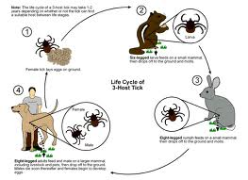
संकेत और लक्षण
शुरुआत आमतौर पर बुखार के साथ अचानक होती है (38-40 डिग्री सेल्सियस)
सिरदर्द, अस्वस्थता और सामान्य बेचैनी
ठंड लगना और कठोरता
सामान्यीकृत शरीर में दर्द (अक्सर पीठ के निचले हिस्से में प्रमुख)
परेशान करने वाली खांसी
वजन घटना।

Slide 18
ग्लैंडर्स
यह मुख्य रूप से घोड़ों, खच्चरों और गधों की बीमारी है।
मनुष्यों में यह रोग चार मूल रूपों में हो सकता है।
तीव्र स्थानीयकृत संक्रमण।
सेप्टीसेमिक बीमारी।
तीव्र फुफ्फुसीय संक्रमण।
क्रोनिक त्वचीय संक्रमण।
प्रेरक जीव: बर्कहोल्डरिया मल्ली।
फैलाव: आम तौर पर नाक, मौखिक और नेत्रश्लेष्मला श्लेष्म झिल्ली के माध्यम से जानवरों से जानवरों में प्रेषित; फेफड़ों में साँस लेने से; या फटे हुए या घिसी हुई त्वचा के माध्यम से। पशु चिकित्सक, घोड़ा और गधा देखभालकर्ता, बूचड़खाने के कर्मचारी, प्रयोगशाला। श्रमिक एक उच्च जोखिम वाला समूह हैं।

Slide 19
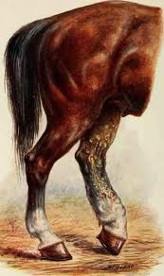
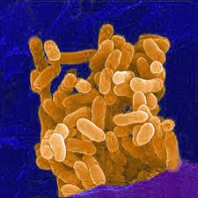
संकेत और लक्षण
बुखार
अस्वस्थता
फुफ्फुसीय सीने में दर्द
सर्वाइकल एडेनोपैथी
स्प्लेनोमेगाली
सामान्यीकृत पैपुल/पुष्ठीय विस्फोट
एंटीबायोटिक उपचार के बावजूद मृत्यु दर 50% से अधिक है।

Slide 20
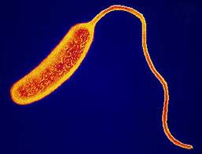
हैजा
प्रेरक जीव: विब्रियो कोलरा
फैलना:
संक्रमित पानी के माध्यम से।
खाद्य पदार्थों का मल संदूषण।
कच्चे या बिना पके शेलफिश खाने से फैलता है जो स्वाभाविक रूप से दूषित होते हैं।
संकेत और लक्षण:
अत्यधिक पानी जैसा दस्त
उल्टी
संचार पतन
सदमा।
मृत्यु दर: 25-50% यदि अनुपचारित किया जाए।

Slide 21
बीडब्ल्यूए के रूप में वायरस
एक वायरस में अपने स्वयं के प्रजनन की एक प्रणाली का अभाव होता है।
इसलिए वे मेजबान कोशिका को संक्रमित करते हैं; कोशिका रेत में तेजी से बढ़ती है और फिर पड़ोसी कोशिकाओं में फैल जाती है।
प्रवेश के बिंदु पर, एक वायरस स्थानीय संक्रमण को जन्म दे सकता है, जैसे कि एक सामान्य सर्दी वायरस, या लसीका या रक्त परिसंचरण के माध्यम से शरीर के अन्य भागों में फैल सकता है, जहां वे विशिष्ट अंगों में संक्रमण को जन्म देते हैं या सामान्य लक्षण पैदा करते हैं।
इस पाठ में हम वायरस के संकेतों और लक्षणों के बारे में सीखेंगे जिनका उपयोग बीडब्ल्यूए के रूप में किया जा सकता है।

Slide 22
छोटा सा चेचक
वायरस के कण सूखे रूप और पानी दोनों में बेहद स्थिर होते हैं और इसके परिणामस्वरूप बीडब्ल्यूए के रूप में उपयुक्त होंगे।
प्रेरक जीव : वेरियोला वायरस।
प्रभावी खुराक : 10-100 जीव
इनक्यूबेशन अवधि : 1-2 सप्ताह
मृत्यु दर : बिना टीकाकरण वाले व्यक्तियों में 30%Spread:
संक्रामक एजेंट केवल मनुष्यों में पाया जाता है। अत्यधिक संक्रामक और संक्रमित लार की बूंदों द्वारा मानव से मानव में फैलता है:
खांसी, छींकना, त्वचा के टुकड़े

Slide 23
संकेत और लक्षण
तेज बुखार और रोग के विशिष्ट त्वचा के दाने का विकास, जो कुछ हफ्तों के बाद गायब हो जाता है।
थकावट
सिर और पीठ दर्द
इसके बाद 2-3 दिनों में चेहरे, हाथ और पैरों पर सबसे प्रमुख दाने दिखाई देते हैं।
अधिकांश रोगी ठीक हो जाते हैं लेकिन मृत्यु के परिणामस्वरूप 30% तक मामले सामने आते हैं।

Slide 24
ईएचएफ (इबोला रक्तस्रावी बुखार)
यह मनुष्यों और गैर-मानव प्राइमेट्स (बंदर और चिंपैंजी) में एक गंभीर, अक्सर घातक बीमारी है जो 1976 में अपनी प्रारंभिक मान्यता के बाद से छिटपुट रूप से दिखाई दी है।
यह कई आंतरिक अंगों पर हमला करता है जिनमें से यकृत और लसीका प्रणाली सबसे अधिक प्रभावित होती है।
प्रेरक जीव : इबोला वायरस
इनक्यूबेशन अवधि: 4-21 दिन
प्रभावी खुराक: 1-10 जीव
20 December 2025

Slide 25
संकेत और लक्षण
तेज बुखार और सिरदर्द।
मांसपेशियों में दर्द और पेट दर्द।
उसके बाद शुरुआती कुछ दिनों में थकान और दस्त
सीने में दर्द और सदमा
संक्रमण के एक सप्ताह के भीतर मौत।
शायद ही कभी गले में खराश, हिचकी, दाने; लाल और खुजलीदार आंखें, उल्टी, खून खूनी दस्त, अंधापन और रक्तस्राव भी इबोला संक्रमण से जुड़े हैं।
परिवार के सदस्य और करीबी संपर्क असुरक्षित हैं।

Slide 26
वेनेज़ुएला
(वेनेजुएला इक्वाइन एन्सेफलाइटिस या वीईई)
प्रेरक जीव: वेनेजुएला इक्वाइन एन्सेफलाइटिस वायरस।
प्रभावी खुराक: 10-100 जीव।
इनक्यूबेशन अवधि: 4-20 दिन
मृत्यु दर : कम
संकेत और लक्षण:
अचानक बुखार और तेज खांसी।
सिरदर्द और मांसपेशियों में दर्द।
मतली और उल्टी।
गले में तकलीफ़
दस्त

Slide 27
येलो फ़ीवर
पीला बुखार पहला वायरस था, जिसे कीड़े के काटने (मच्छरों) के माध्यम से फैलने का प्रदर्शन किया गया था।
वायरस इनक्यूबेशन अवधि के दौरान लसीका प्रणाली में बढ़ता है और आंतरिक अंगों में फैलता है।
प्रेरक जीव : पीले बुखार का वायरस
प्रभावी खुराक : 1-10 जीव।
अंडे सेने की अवधि : 3-6 दिन
मृत्यु दर : 20-50%

Slide 28
संकेत और लक्षण
त्वचा का दाना।
त्वचा और श्लेष्मा झिल्ली से खून बह रहा है।
तेज बुखार।
खाँसी।
सरदर्द।
मतली, उल्टी।
संवहनी जटिलताओं (आसान रक्तस्राव सहित, कम रक्तचाप)।

Slide 29
रिकेटिया
एक अद्वितीय प्रकार का बैक्टीरिया, जो मेजबान कोशिकाओं के बाहर गुणा करने में असमर्थ होता है।
संक्रमण के मामले में, वे मेजबान कोशिकाओं में प्रवेश करते हैं और उनके प्रजनन के लिए उनका उपयोग करते हैं।
सामान्य तौर पर, रिकेट्सिया कीड़ों द्वारा किया जाता है।
उदाहरण:
  टाइफस (रिकेट्सिया टाइफी),
  क्यू-बुखार ( Coxiella burnetti )

Slide 30
कवक
एक कवक यूकेरियोटिक जीवों के समूह का कोई भी सदस्य है जिसमें सूक्ष्मजीव शामिल हैं।
आमतौर पर बहुकोशिकीय जीवों का एक साम्राज्य जो विषमपोषी होते हैं।
नेकार्डोसिस, हिस्टोप्लाज्मोसिस

Slide 31
पाठ समीक्षा
वस्‍तुनिष्‍ठ
जीवाणु
संक्रमण का मार्ग
टुलारेमिया
प्लेग
ऐन्‍थ्रैक्‍स
ग्लैंडर्स
हैजा
हैजा
वेनेज़ुएला
ईबोला
चेचक
येलो फ़ीवर
रिकेटिया
कवक

Slide 32


कोई सवाल ?

Slide 33
प्रश्न 01-
जीवाणु रोग को परिभाषित करें।
प्रश्न 02-
एंथ्रेक्स के तीन संकेतों और लक्षणों की सूची बनाएं।
प्रश्न 03-
चेचक के तीन संकेतों और लक्षणों की सूची बनाइए।
मूल्यांकन

Slide 34
धन्यवाद

